Slide 1
Исследование ЭДМ частиц в накопительном кольце
Паламарчук П. И., НИЯУ МИФИ

Slide 2
Спиновая динамика пучка описывается прецессией классических спин-векторов в силу теоремы Эренфеста
При рассмотрении прецессии спин-вектора одной частицы подразумевается рассмотрение прецессии усредненного значения спина за t
Предполагается движение частицы по референсной орбите

Slide 3
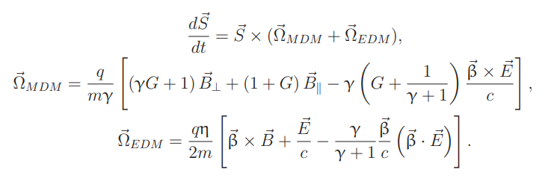
Уравнение Т-БМТ
Основные параметры, определяющие характер прецессии спина: сорт частицы, вид внешних полей, релятивистский Лоренц-фактор.

Slide 4
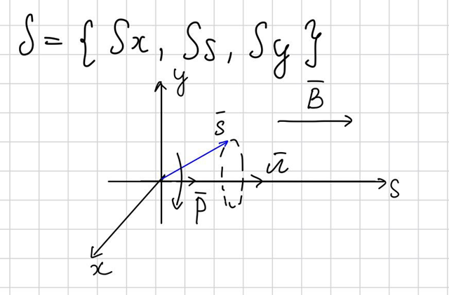
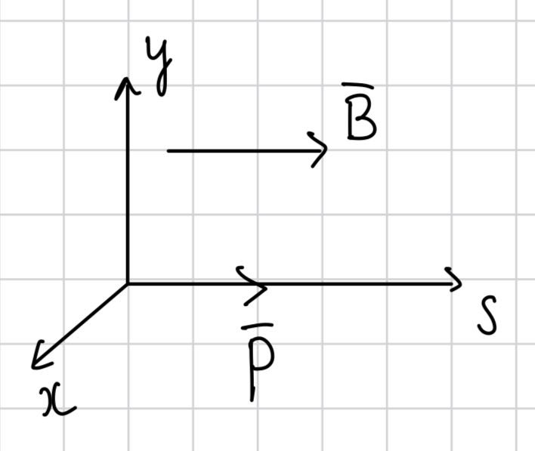
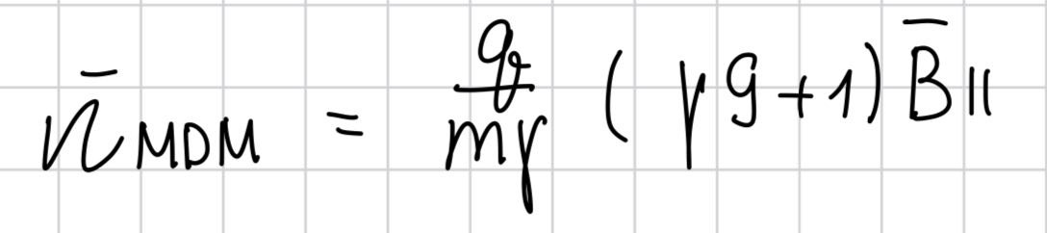
Продольное магнитное поле
Получаем поворот спин-вектора частицы вокруг направления продольной оси S с частотой $Ω_{ MDM}$, направленной
вдоль S

Slide 5
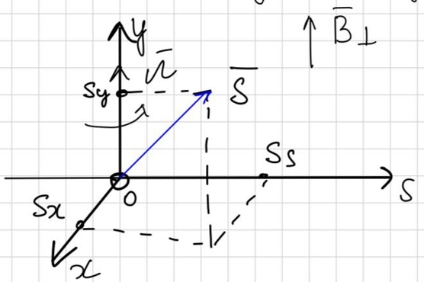
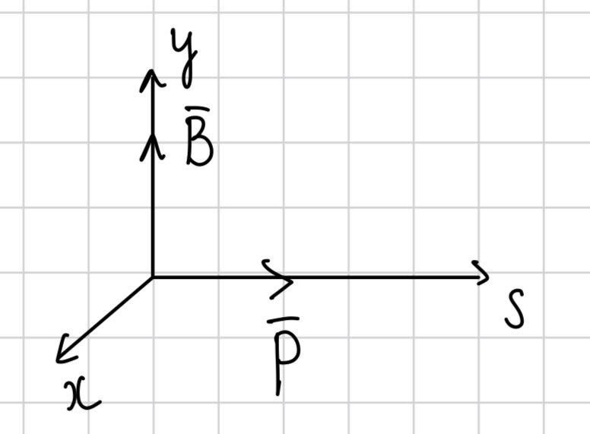

Вертикальное магнитное поле
Происходит поворот спин-вектора вокруг вертикальной оси с частотой $Ω_{ MDM}$, направленной вдоль Y

Slide 6
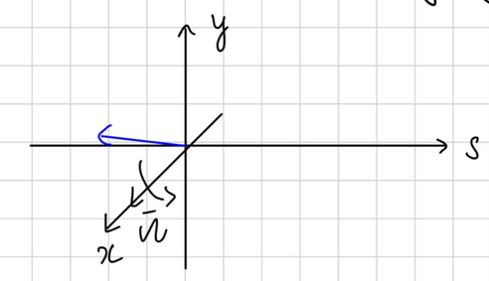
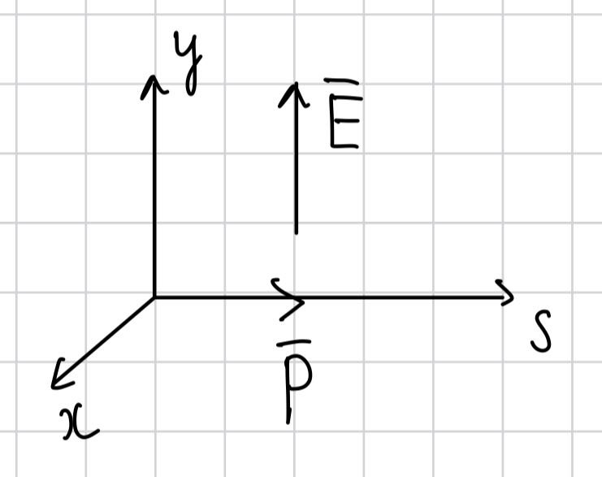
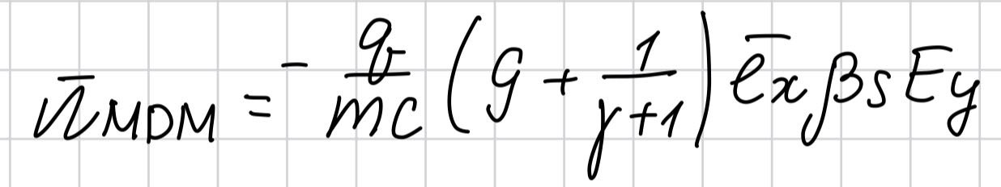
Вертикальное электрическое поле
Получаем поворот спин-вектора вокруг радиальной оси, сонаправленной с векторным произведением [beta x E]
с частотой $Ω_{ MDM}$

Slide 7
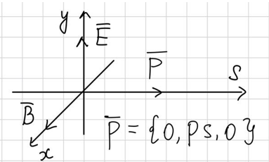
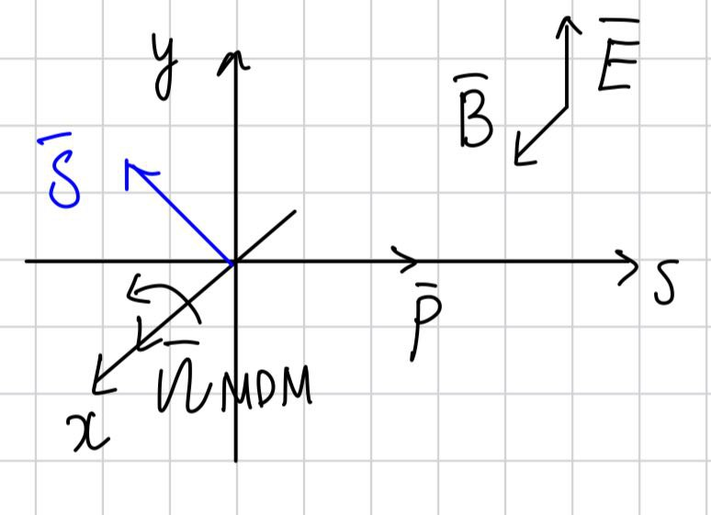
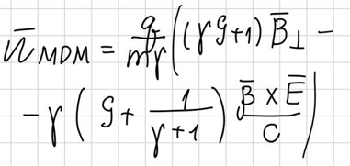
Скрещенные поля
Получаем прецессию вокруг направления магнитного поля или направления, заданного векторным
произведением [beta x E] с частотой $Ω_{ MDM}$, направленной вдоль Х

Slide 8
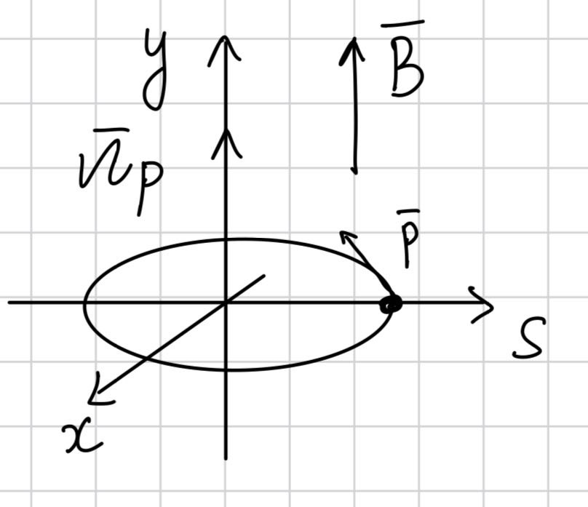
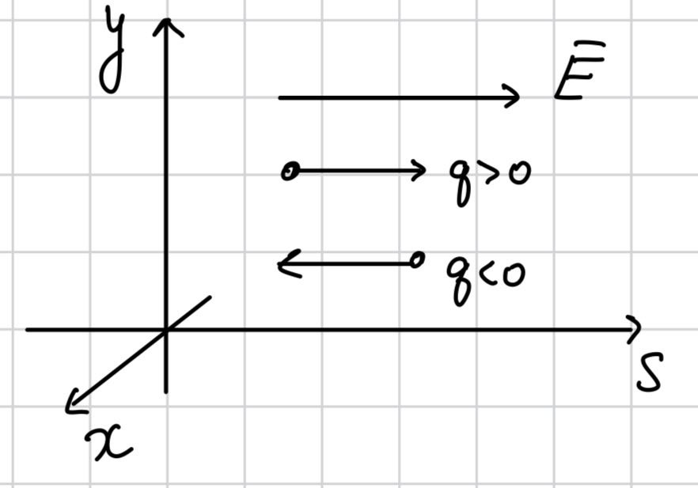
Динамика импульса во внешних полях
Сила Лоренца отклоняет заряженные частицы от прямолинейного движения во внешних полях
Таким образом, происходит одновременное изменение направления вектора импульса и спин-вектора частицы

Slide 9

Динамика спина относительно импульса
Пусть частицы, а
Тогда можно ввести понятие спин-тюна – скалярной величины, которая определяется отношением:

Slide 10
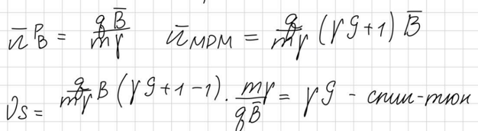
Спин-тюн в вертикальном магнитном поле
Величина спин-тюна частицы в вертикальном поле прямо пропорциональна произведению Лоренц-фактора
на значение магнитной аномалии

Slide 11
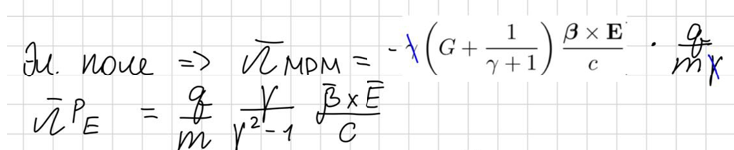
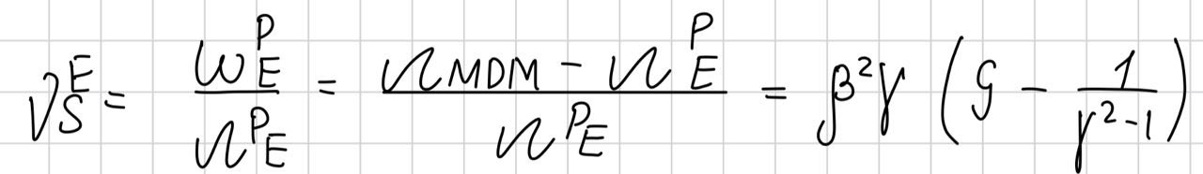
Спин-тюн в электрическом поле
Получаем зависимость спин-тюна частицы в электрическом поле от нормированной скорости, Лоренц-фактора
и магнитной аномалии
Спин-тюн позволяет оценить возможность восстановления изначальной ориентации спина после
воздействия внешнего поля.

Slide 12
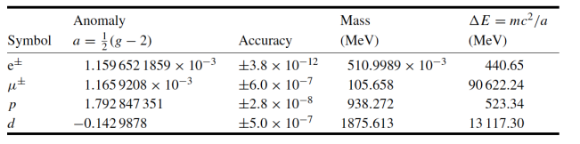
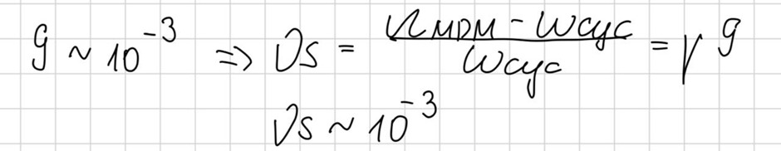
Аномальный магнитный момент
Значение G варьируется по знаку и модулю для различных частиц.
В случае мюона и электрона магнитная аномалия обладает малым значением:
Из этого следует что спин-вектор мюона или электрона не будет изменяться значительно в вертикальном поле.
Поэтому данные частицы не исследуются

Slide 13
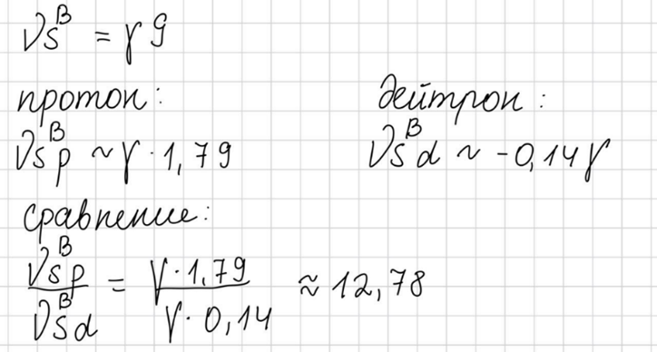
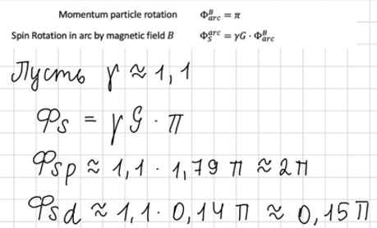
Влияние аномального магнитного момента частиц на прецессию спин-вектора
Различие в частоте прецессии между спином и импульсом у протона значительно больше, чем у дейтрона.
При повороте вектора импульса частицы на pi радиан спин-вектор дейтрона изменится незначительно
по сравнению со спин-вектором протона

Slide 14
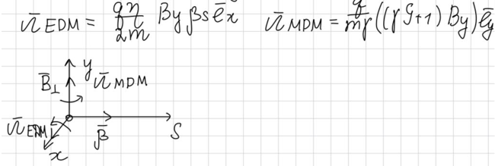
ЭДМ-прецессия
Изменение положения ЭДМ-компоненты спин-вектора взаимосвязано с частотой ЭДМ-прецессии.
Если скорость прецессии МДМ-компоненты спин-вектора мала (у спин-тюна небольшое значение), то происходит
накопление ЭДМ-компоненты

Slide 15
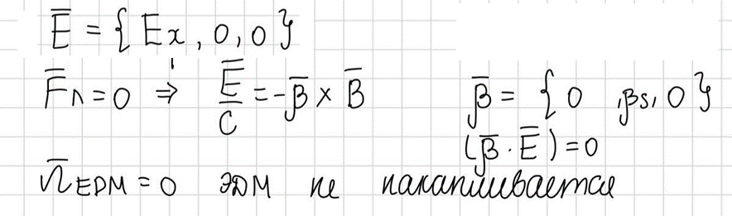
Поле фильтра Вина
Поскольку в фильтре Вина сила Лоренца, действующая на частицу, равна нулю и электрическое поле перпендикулярно направлению движения, то ЭДМ в нем накапливаться не будет

Slide 16
Метод “замороженного” спина
Метод “замороженного” спина подразумевает создание условий непрерывной сонаправленности МДМ-компоненты вектора спина частицы и вектора ее импульса. В таком случае ЭДМ - единственная остающаяся компонента спин-прецессии.

Slide 17
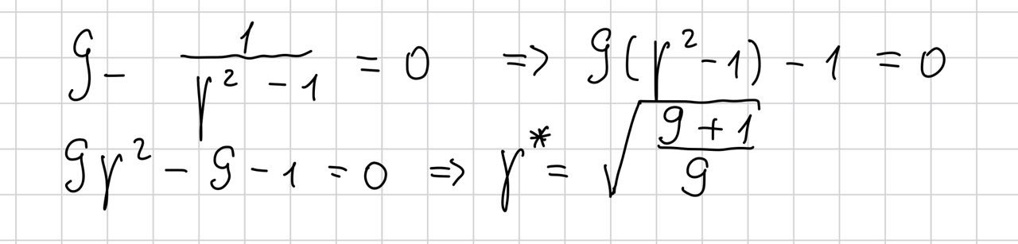
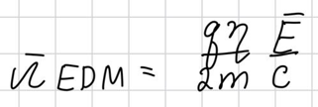
Метод FS для протона
Gp>0
При “магической” энергии и при отсутствии внешнего магнитного поля частота спин-прецессии протона будет определяться только ЭДМ-компонентой

Slide 18
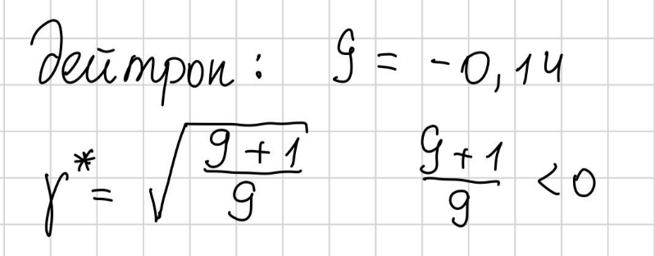
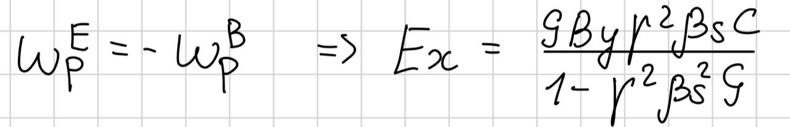
Метод FS для дейтрона
Для дейтрона не существует “магической” энергии
Спин-вектор будет заморожен относительно импульса при применении вертикального магнитного и радиального электрического поля.

Slide 19
Способы подавление МДМ частиц в различных ускорителях

Slide 20
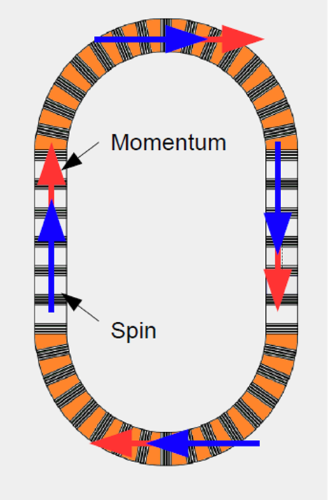

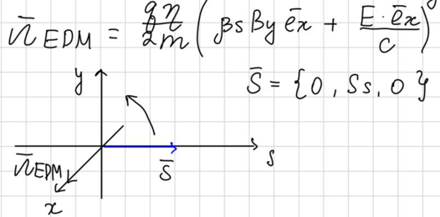
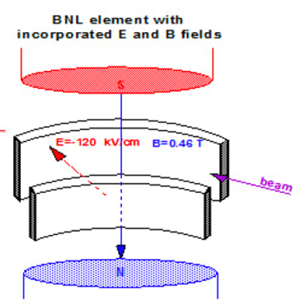
FS структура с совмещенными E+B элементами для дейтрона
В магнитное кольцо добавляется радиальное электрического поле:
Тогда изменения в ориентации спин-вектора будут обусловлены только ЭДМ-прецессией

Slide 21
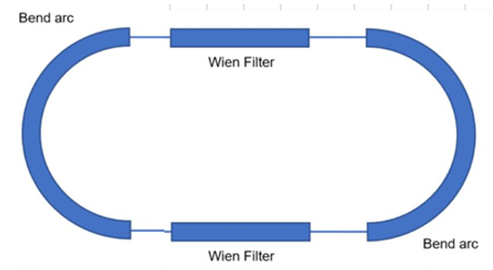
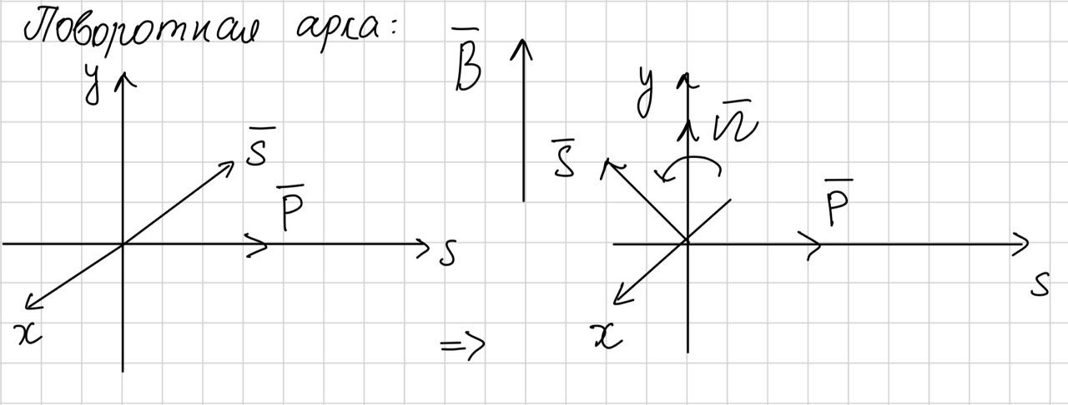
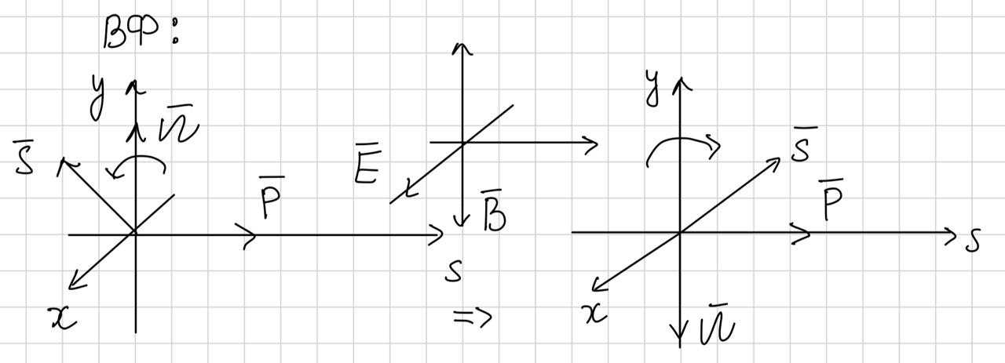
QFS структура для исследования ЭДМ дейтрона с совмещенными E+B элементами
Спин-вектор дейтрона, отклоненный полем поворотной арки восстанавливает свое направление на прямых участках с ВФ. За полный оборот по кольцу вектор спина остается неизменным, т. е. устраняется влияние МДМ-прецессии.

Slide 22
FS структрура для протона
Gp>0 => электростатическое кольцо. Направление оси ЭДМ-прецессии будет определяться направлением электрического поля

Slide 23
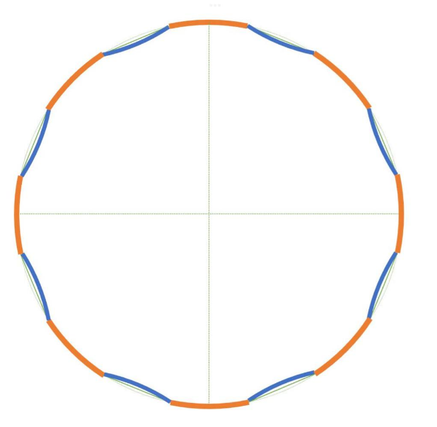
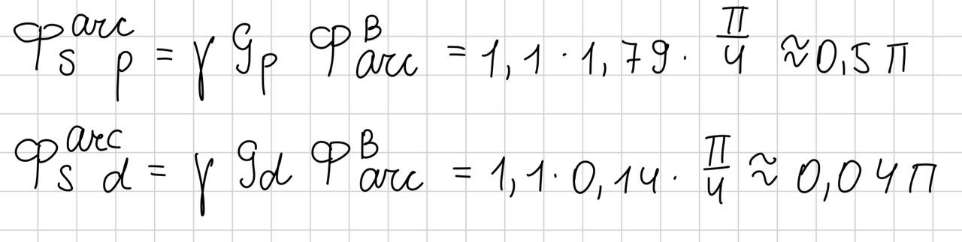
8-периодическая QFS структура
8-периодическая структура позволяет накопить ЭДМ-компоненту
спин-вектора, при этом необходимо, чтобы прямые участки были
достаточно длинными для компенсации набранной в арке МДМ-компоненты

Slide 24
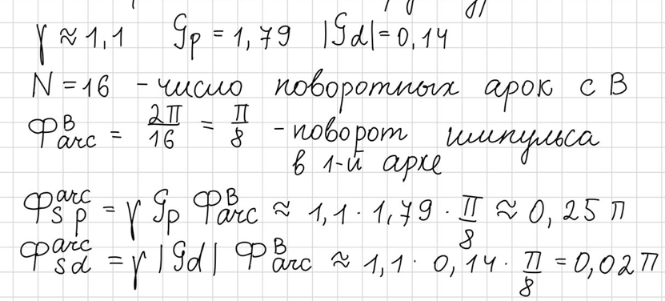
16-периодичкская QFS структура

Slide 25
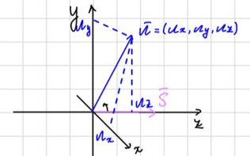
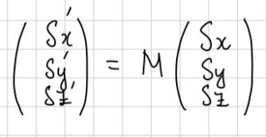
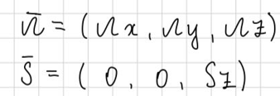
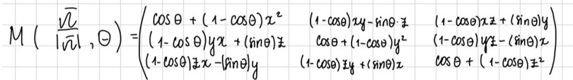

Измерения
Для получения значений проекций спин-вектора можно подействовать на его начальные координаты матрицей поворота М:

Slide 26
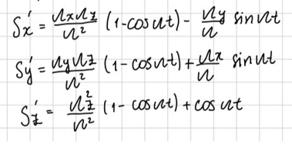
Компоненты спин-вектора после поворота:
Возникает прецессия спин-вектора во всех трех плоскостях

Slide 27


Частота прецессии в вертикальной плоскости
Осциллирующая часть проекции спина на вертикальную плоскость:
Преобразуем к произведению амплитуды на гармоническую функцию:

Slide 28
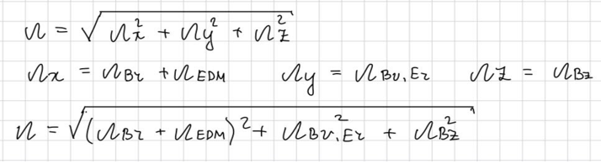
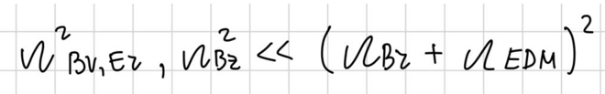
Частота
Трехмерная частота прецессии будет зависеть от частот прецессии в отдельных плоскостях:
Ограничение для систематических ошибок:

Slide 29
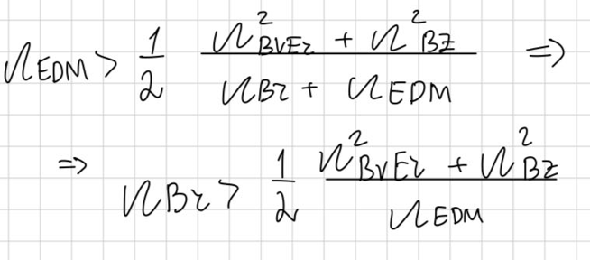
Необходимое условие для измерений:
Поворот спина за время когерентности не должен превышать 1 радиан

Slide 30
Заключение
В магнитном поле происходит поворот спин-вектора частицы вокруг направления поля. В электрическом поле спин-вектор поворачивается вокруг направления [beta x E]. В скрещенных полях спин-вектор поворачивается вокруг B или вокруг [beta x E].
Магнитная аномалия частиц определяет способ обеспечения условия “замороженного” спина
Значение спин-тюна частицы в пределах участка поля позволяет оценить возможность накопления ЭДМ-компоненты
Структура накопительного кольца для подавления МДМ-прецессии отличается для разных частиц.
Разновидности структур: FS, QFS
Необходимое условие для проведения измерений – вклад от частоты в вертикальной плоскости намного больше систематических ощибок

